Slide 1
Трудовое право.

Slide 2
Трудовое право- регулирует отношения которые возникают между работником и работодателем на основании трудового договора.
? Выделите субъекты правоотношений.
Учебник стр. 163
А свободны ли мы в праве выбора труда(профессии)?
Рабочая тетрадь стр. 74 статья 37 Конституции РФ

Slide 3
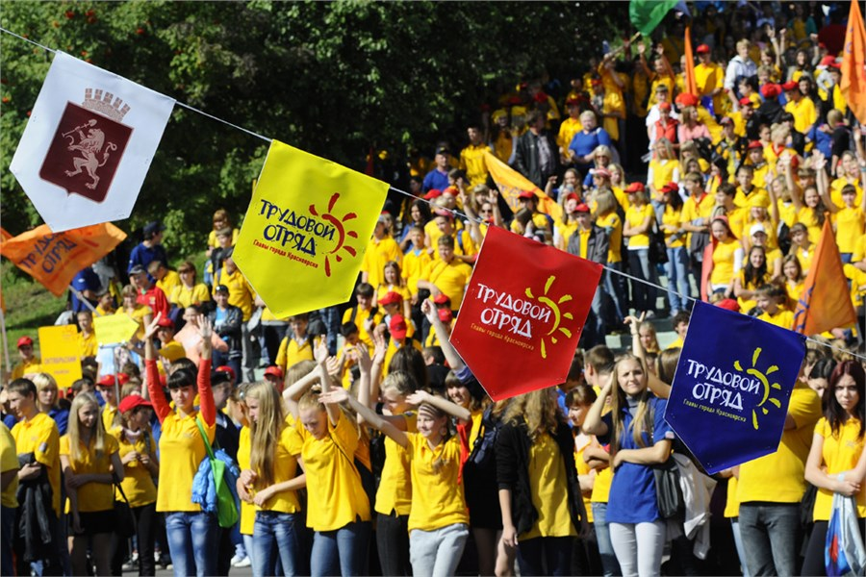
Трудовая дееспособность?
Трудовой кодекс РФ (статья 63) стр. 148.
16 лет трудовая дееспособность (самостоятельная)
С согласия родителей:
15 лет при наличии основного общего образования
14 лет с согласия родителей, свободное от учебы время
Ранее 14 лет только в кинематографии, театрах, цирк
Уволить несовершеннолетнего можно только с согласия комиссии по делам несовершеннолетних

Slide 4
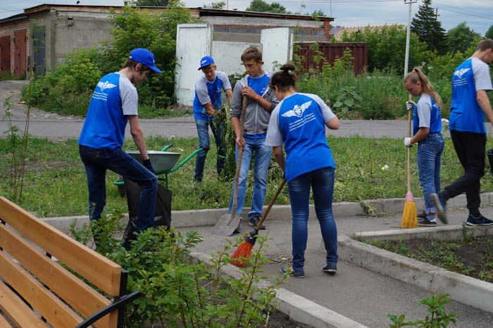
В каких видах деятельности запрещено использовать труд подростков?
Вредные, опасные производства
Ночное время (с 22:00 до 6:00)
Места где осуществляется продажа спиртными напитками, табачными изделиями, наркотическими и токсичными препаратами, материалами эротического содержания.
Тяжелые физические работы

Slide 5
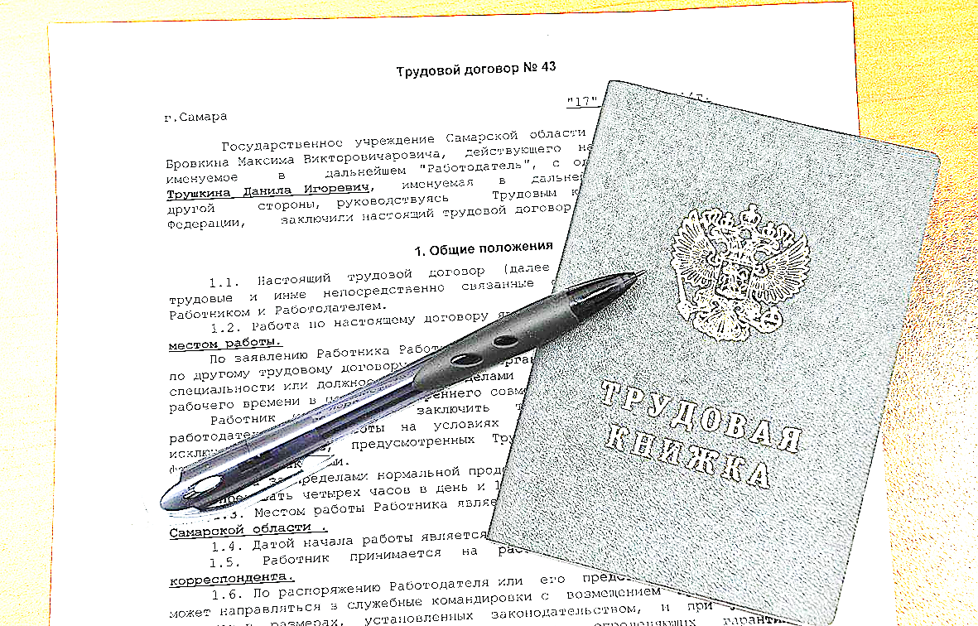
Трудовой договор – соглашение между работником и работодателем в котором определены взаимные права и обязанности (срочный и бессрочный)
Права и обязанности работника и работодателя
Заработная плата
Условия труда, режим, отдых
Наличие социального страхования
Должностные функции
Бережное отношение к имуществу работодателя
Трудовая книжка – документ, подтверждающий трудовую деятельность

Slide 6
Продолжительность рабочего дня подростков:
Учебник стр. 167

